Slide 1

Краткая презентация
образовательной программы
дошкольного образования
муниципального казенного
дошкольного образовательного учреждения
«Детский сад №10 «Ивушка»
городского округа город Фролово

Slide 2
Лицензия на осуществление образовательной деятельности
от 7 декабря 2016 года, серия 34Л01 № 0001521,
регистрационный № 690
МКДОУ «Детский сад № 10 «Ивушка» расположено по адресу:
г. Фролово, ул. Московская , д. 39 А
Телефон : 8(84465) 2-16-47
Адрес сайта детского сада: https://ivushka10-sht.oshkole.ru
Адрес электронной почты: e-mail: sht_ivyshka@mail.ru
МКДОУ работает в режиме пятидневной рабочей недели
c 7.00 до 19.00 часов, с длительностью пребывания детей
в учреждении -12 часов.
В дошкольном учреждении функционирует 5 групп
общеразвивающей направленности.

Slide 3

Образовательная программа дошкольного образования МКДОУ «Детский сад № 10 «Ивушка» (далее - Программа) разработана в соответствии с федеральным государственным образовательным стандартом дошкольного образования (утвержден приказом Минобрнауки России от 17 октября 2013 г. № 1155, зарегистрировано в Минюсте России 14 ноября 2013 г., регистрационный № 30384; в редакции приказа Минпросвещения России от 8 ноября 2022г. № 955, зарегистрировано в Минюсте России 6 февраля 2023г., регистрационный №72264) (далее ФГОС ДО) и федеральной образовательной программой дошколь,ного образования (утверждена приказом Минпросвещения России от 25 ноября 2022 г. №1028, зарегистрировано в Минюсте России 28 декабря 2022 г., регистрационный № 71847) (далее ФОП ДО).

Slide 4
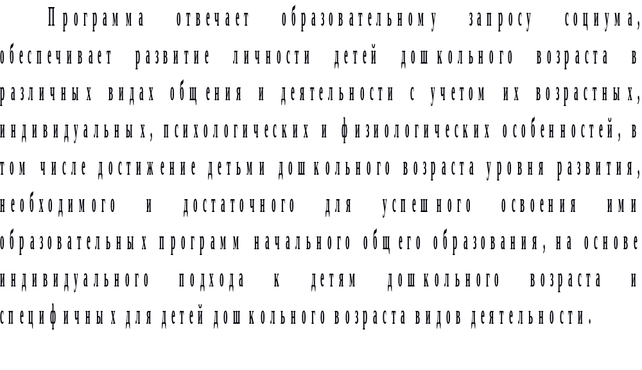

Slide 5
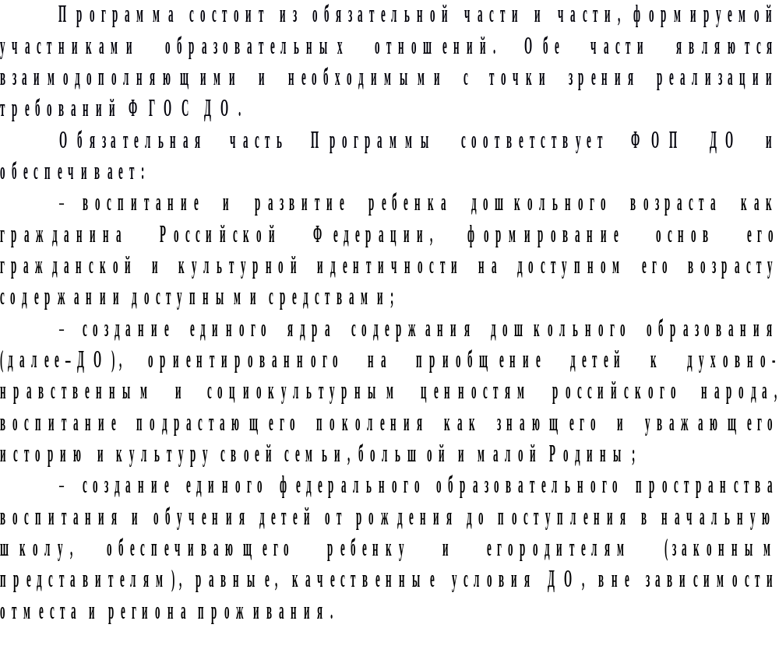

Slide 6
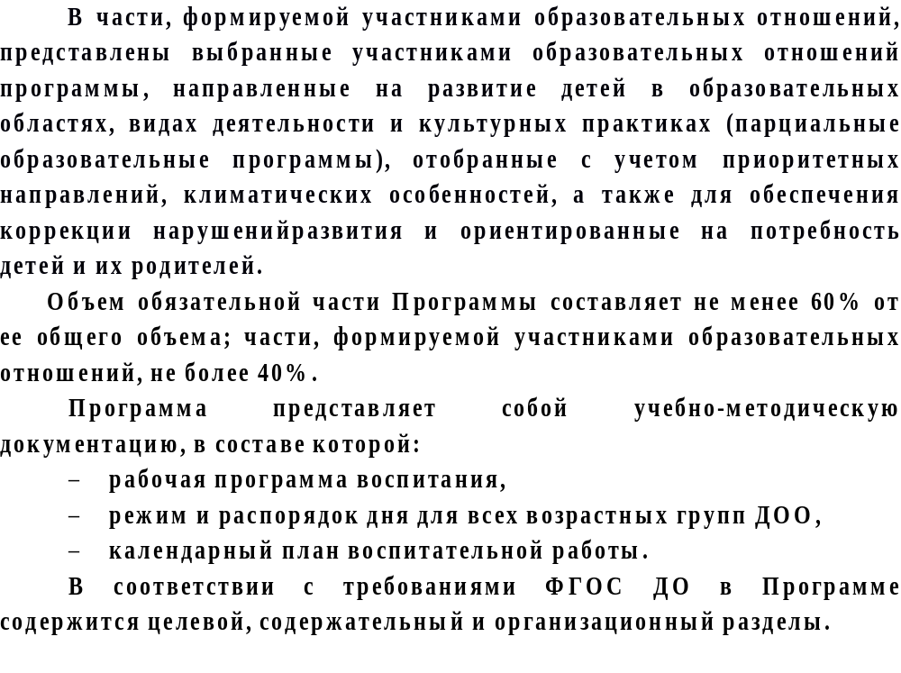

Slide 7
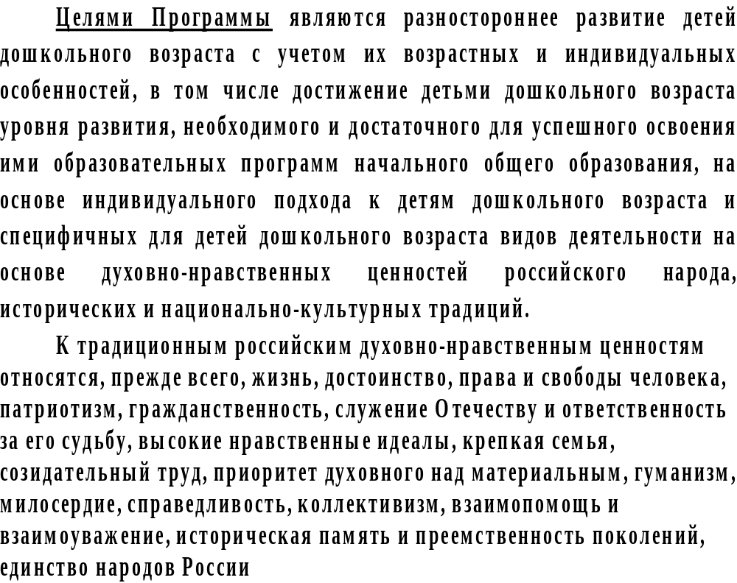

Slide 8
Программа, в соответствии с Федеральным законом «Об образовании в Российской Федерации», направлена на формирование общей культуры, развитие физических, интеллектуальных, нравственных, эстетических и личностных качеств, формирование предпосылок учебной деятельности, сохранение и укрепление здоровья детей дошкольного возраста.
Программа:
сформирована на основе требований ФГОС ДО и ФОП ДО, предъявляемых к структуре образовательной программы дошкольного образования;
определяет содержание и организацию образовательной деятельности на уровне дошкольного образования;
обеспечивает развитие личности детей дошкольного возраста в различных видах общения и деятельности с учетом их возрастных, индивидуальных, психологических и физиологических особенностей;
сформирована как программа психолого-педагогической поддержки позитивной социализации и индивидуализации, развития личности детей дошкольного возраста и определяет комплекс основных характеристик дошкольного образования ( базовые объем, содержание и планируемые результаты освоения Программы).

Slide 9

Основная образовательная программа МКДОУ
«Детский сад № 10 «Ивушка» построена на принципах, установленных ФГОС ДО, а также на принципах, определенных региональной программой гражданско- патриотического воспитания «Воспитание маленького волжанина»

Slide 10

Основные участники реализации Программы:
- педагоги;
- воспитанники;
- родители (законные представители).
Социальными заказчиками реализации Программы как комплекса образовательных услуг выступают, в первую очередь, родители (законные представители) воспитанников, как гаранты реализации прав ребенка на уход, присмотр и оздоровление, воспитание и обучение.
Особенности разработки Программы:
-условия, созданные в детском саду для реализации целей и задач Программы;
-социальный заказ родителей (законных представителей);
-детский контингент;
-кадровый состав педагогических работников;
-культурно-образовательные особенности дошкольного учреждения;
-климатические особенности;
- взаимодействие с окружающим социумом.

